Slide 1

성 균 관 대 학 교
S I O R
로 봇 학 회

Slide 2
2022년 04월 21일
AI
n 주 차

Slide 3
목차
Machine Learning
Linear Regression
Cost Minimization
Multivariable ~
Discussion
Result

Slide 4
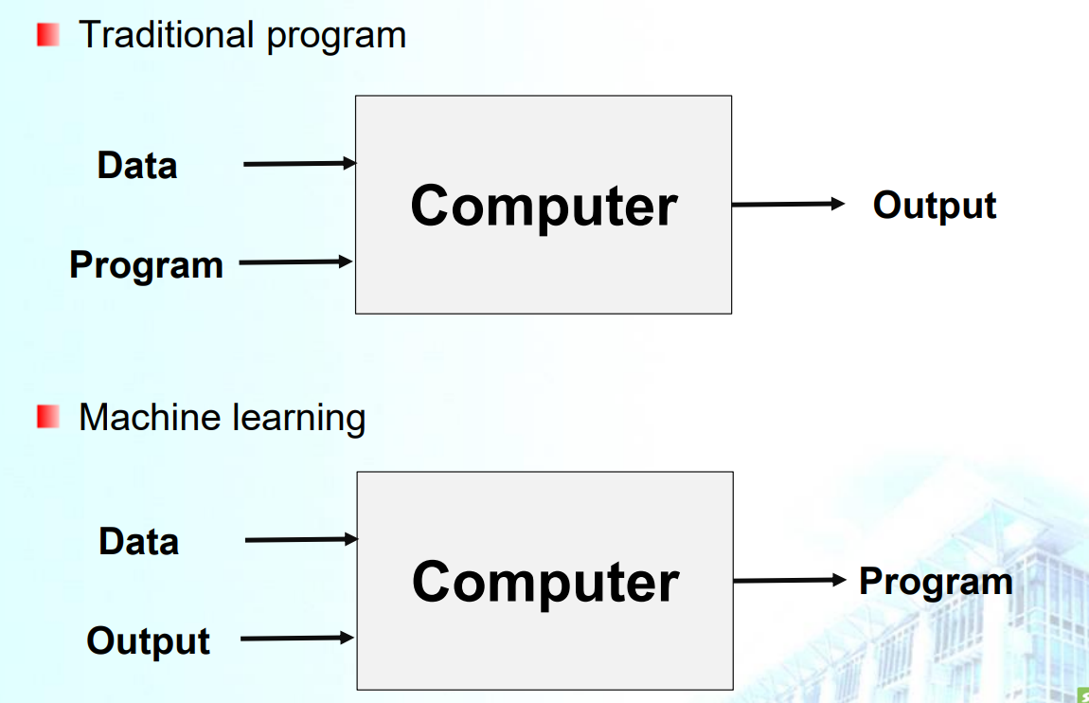
AI
Machine Learning
Machine Learning의 정의: Arthur Samuel (1959). Machine Learning: Field of study that gives computers the ability to learn without being explicitly programmed.

Slide 5
AI
Machine Learning
Machine Learning의 분류:
Supervised Learning: 입력에 대한 정답이 있다.
2. Unsupervised Learning: 입력에 대한 정답이 없다.

Slide 6
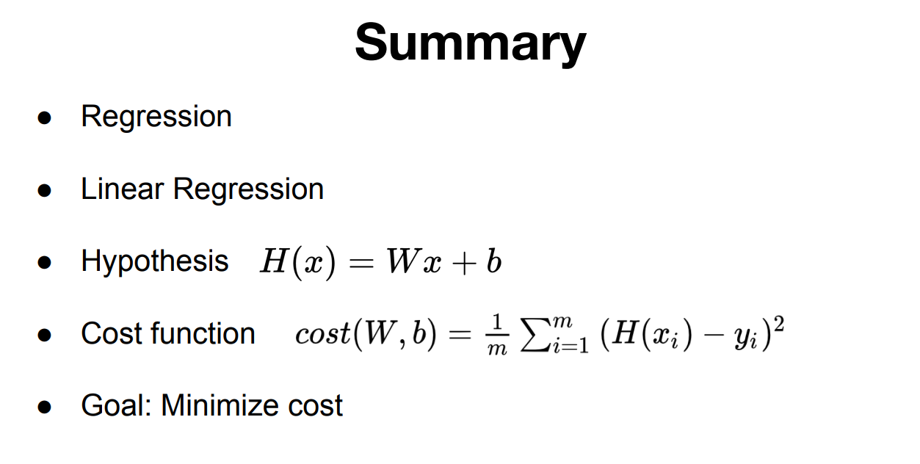
AI
Simple Linear Regression
Linear Regression

Slide 7
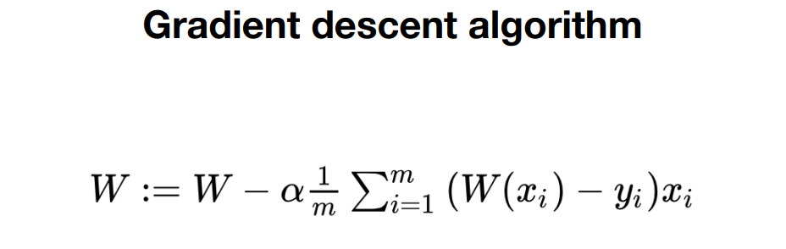
AI
Cost Minimization
Gradient Descent

Slide 8
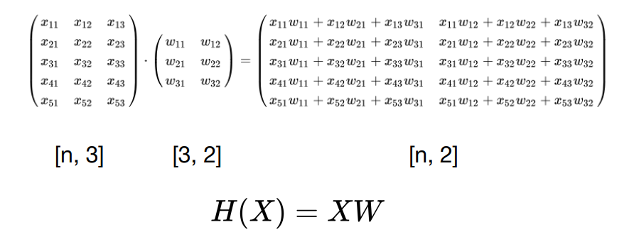
AI
Multivariable

Slide 9
성 균 관 대 학 교
Thank You
로 봇 동 아 리

